Slide 1


Slide 2
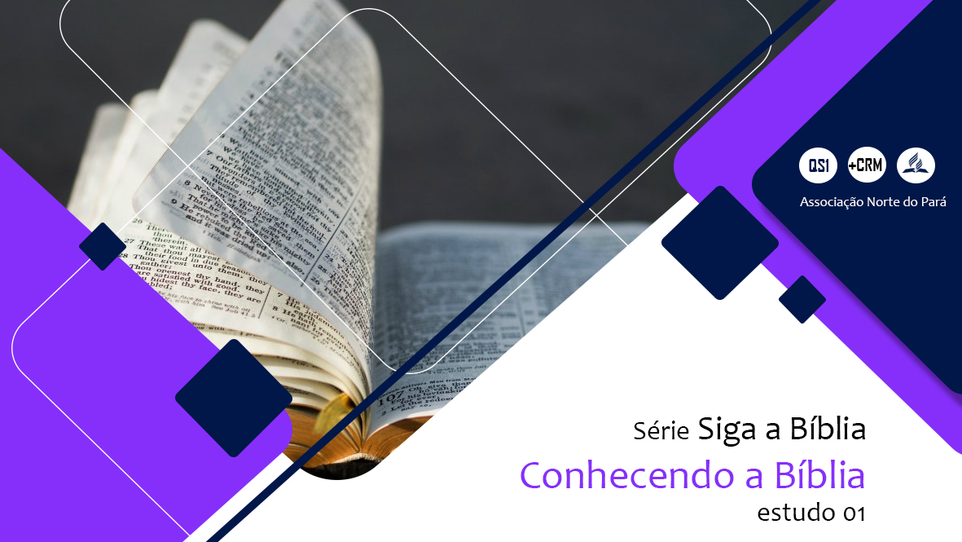

Slide 3

Vivemos em um mundo de densas trevas espirituais e Morais, no qual proliferam a frustração, a tristeza e o sofrimento.
Notes:
Vivemos em um mundo de densas trevas espirituais e Morais, no qual proliferam a frustração, a tristeza e o sofrimento.

Slide 4
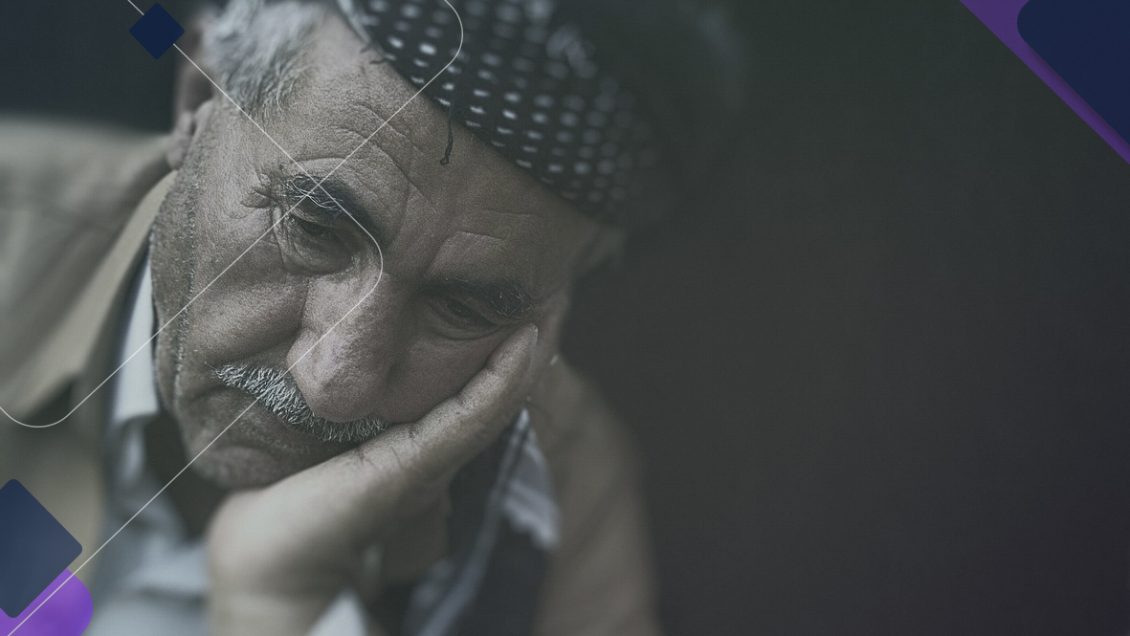
Muitas pessoas vivem frustradas, decepcionadas e sem Esperança por não encontrarem qualquer propósito para sua existência.
Notes:
Muitas pessoas vivem frustradas, decepcionadas e sem Esperança por não encontrarem qualquer propósito para sua existência.

Slide 5
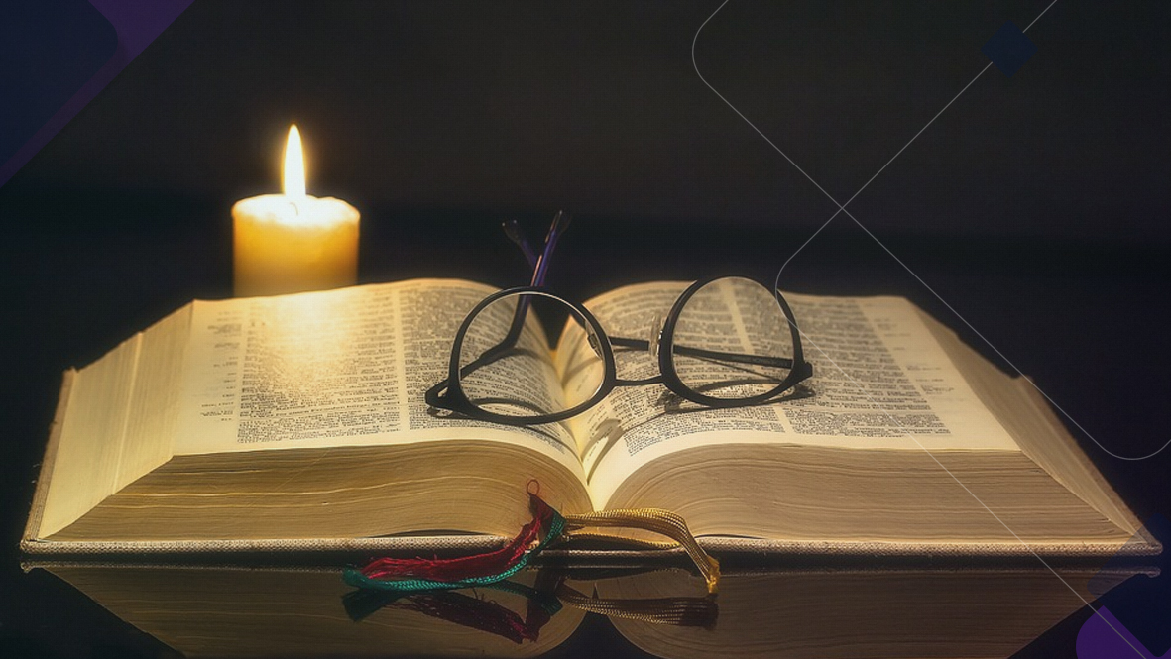
A bíblia contém uma palavra de paz para todo tipo de prova uma palavra de conforto para o dia de calamidade, uma palavra de luz para hora de trevas.
Notes:
A Bíblia contém uma palavra de paz para todo tipo de prova uma palavra de conforto para o dia de calamidade, uma palavra de luz para hora de trevas.

Slide 6

Vejamos mais sobre o livro de Deus que
tem o poder de transformar vidas!
Notes:
Vejamos mais sobre o livro de Deus que tem o poder de transformar vidas!

Slide 7
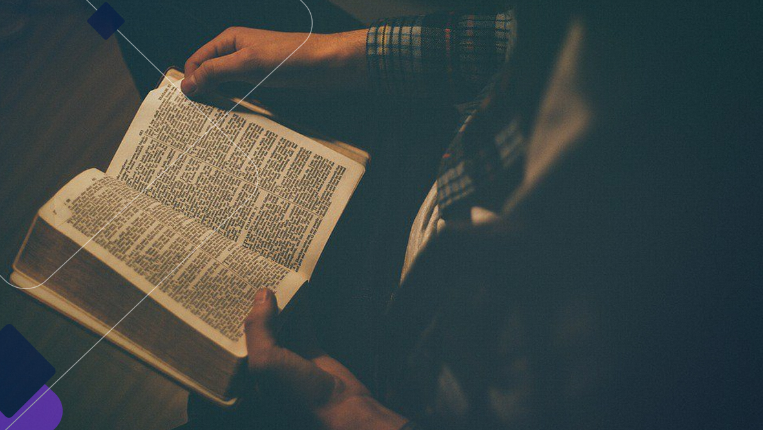
1. Que promessas tem Deus para aqueles que estudam sua palavra?
Notes:
Que promessas tem Deus para aqueles que estudam sua palavra?
João 5:39, 16:13
R: vida eterna, guiar em toda palavra, bênçãos.

Slide 8

“Examinais as Escrituras, porque julgais ter nelas a vida eterna, e são elas mesmas que testificam de mim”.
João 5:39

Slide 9
“quando vier, porém, o espírito da verdade, ele vos guiará a toda a verdade; porque não falará por si mesmo, mas dirá tudo o que tiver ouvido e vos anunciará as coisas que hão de vir.”.
João 16:13

Slide 10
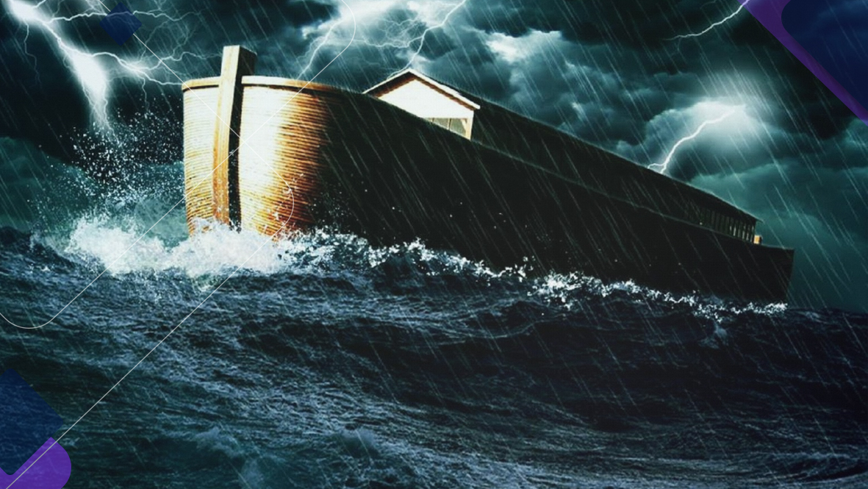
Deus revela suas verdades pouco a pouco, de Adão até o diluvio não existia a Palavra de Deus escrita.
Notes:
Deus revela suas verdades pouco a pouco, nossa capacidade de compreensão (revelação progressiva). Novas revelações para seus filhos sinceros.
Por quase 1600 anos (de Adão até o diluvio) não existia a Palavra de Deus escrita.

Slide 11

A Bíblia Sagrada, surgiu para preservar perpetuamente a vontade de Deus para o seu povo.
Notes:
As revelações eram transmitidas oralmente.
Com o passar do tempo surgiu a escrita das palavras do Senhor passaram a serem registradas nos profetas.
Assim surgiu a Bíblia Sagrada, para preservar perpetuamente a vontade de Deus para o seu povo.

Slide 12
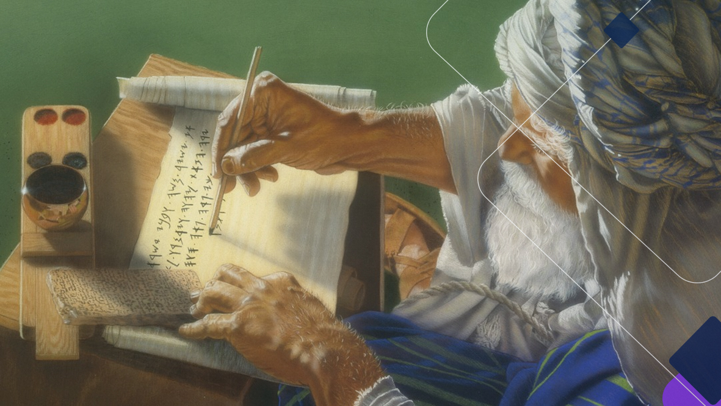
2. Quem guiou os profetas ao escreverem a Bíblia?
Notes:
2. Quem guiou os profetas ao escreverem a Bíblia?
2Pedro 1:21
R: Homens Santos de Deus falaram MOVIDOS pelo ESPÍRITO SANTO.

Slide 13
“porque nunca jamais qualquer profecia foi dada por vontade humana; entretanto, homens [santos] falaram da parte de Deus, movidos pelo Espírito Santo”.
2 Pedro 1:21

Slide 14
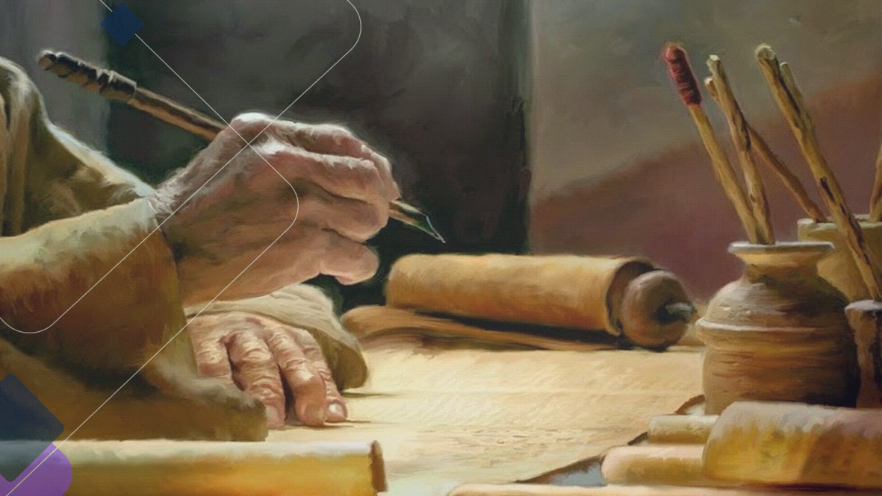
Deus inspirou a mente do profeta, e não as suas palavras.
Notes:
Deus inspirou a mente do profeta, e não as suas palavras.
A mensagem era recebida através de sonhos e visões e depois expressa pelo profeta com suas próprias palavras. Conteúdo é de Deus as palavras variam de acordo com o contexto da cultura do escritor bíblico.

Slide 15
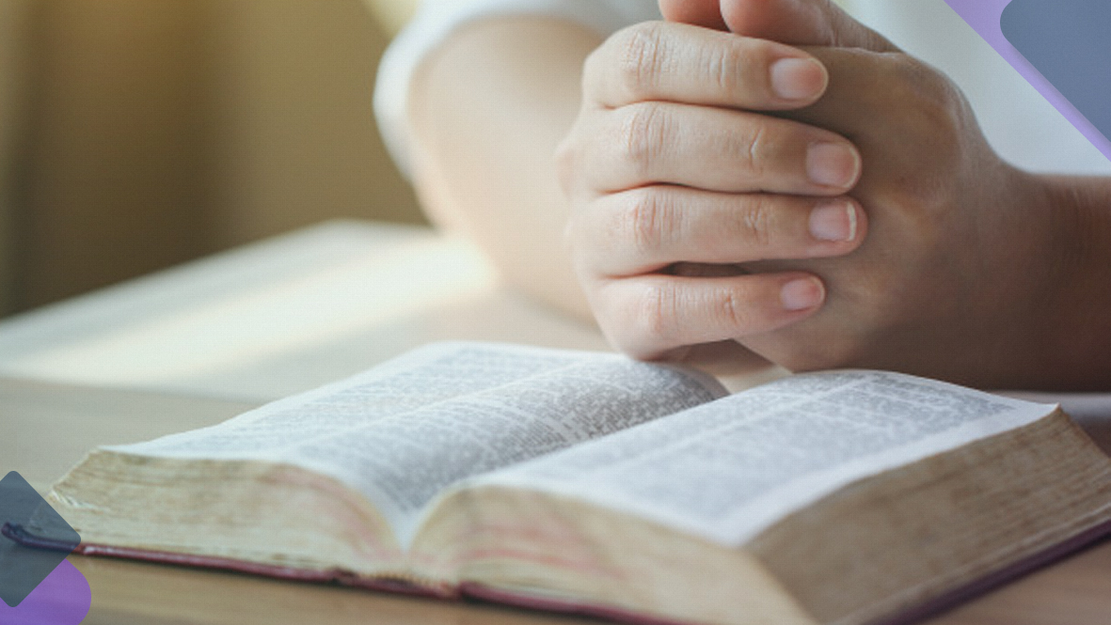
A bíblia é a infalível palavra de Deus na falível palavra do homem.
Notes:
Sendo assim, entendemos que a bíblia é a infalível palavra de Deus na falível palavra do homem. A Bíblia não contém a palavra de Deus, ela é a palavra de Deus.

Slide 16

3. Que porções da bíblia Jesus e o apóstolo Paulo consideram inspiradas?
Notes:
3. Que porções da bíblia Jesus e o apóstolo Paulo consideram inspiradas?
Lucas 24:27, 4:45;
2 Timóteo 3:16 e 17.
R: Antigo testamento a Bíblia toda .

Slide 17
“Toda a Escritura é inspirada por Deus e útil para o ensino, para a repreensão, para a correção, para a educação na justiça, a fim de que o homem de Deus seja perfeito e perfeitamente habilitado para toda boa obra”.
2Timóteo 3:16 e 17

Slide 18
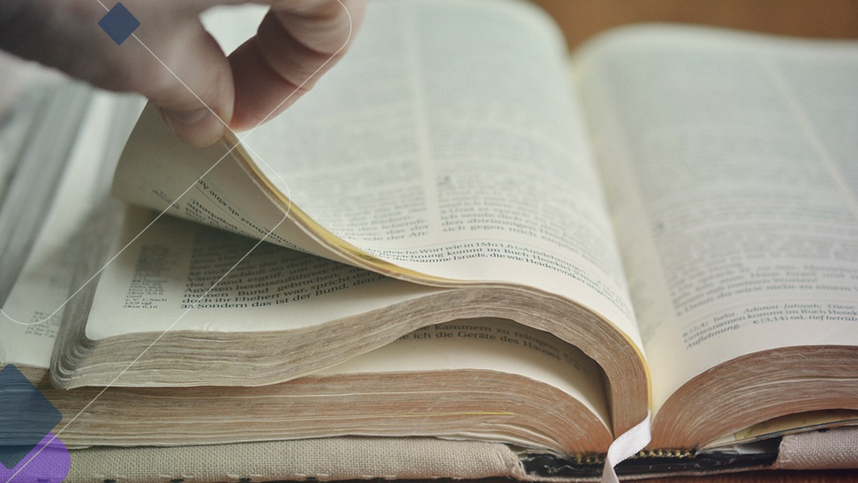
De acordo com Isaías qual a maneira correta de se entender a Bíblia?
Notes:
Isaías 28: 10 apresenta a maneira correta de se entender a Bíblia:

Slide 19
“Porque é preceito sobre preceito, preceito e mais preceito; regra sobre regra, regra e mais regra; um pouco aqui, um
pouco ali”.
Isaías 28: 10

Slide 20

A Bíblia é sua própria intérprete.
Notes:
A Bíblia é sua própria intérprete.
Devemos escolher um tema e buscar passagens que tratam do mesmo assunto.

Slide 21
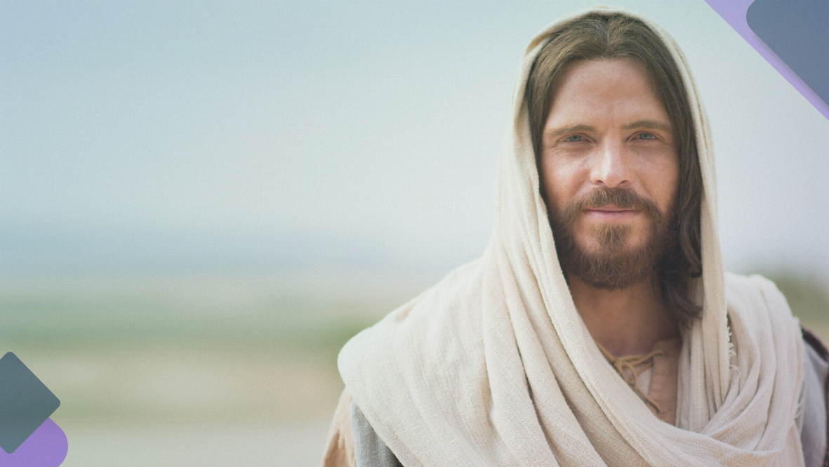
Quando Jesus esteve na terra usava somente o antigo testamento.
Notes:
Quando Jesus esteve na terra usava somente o antigo testamento, o primeiro livro do Novo Testamento a ser escrito o evangelho de Marcos, conta do ano 44 d.c, 13 anos após a ressurreição de Cristo.

Slide 22
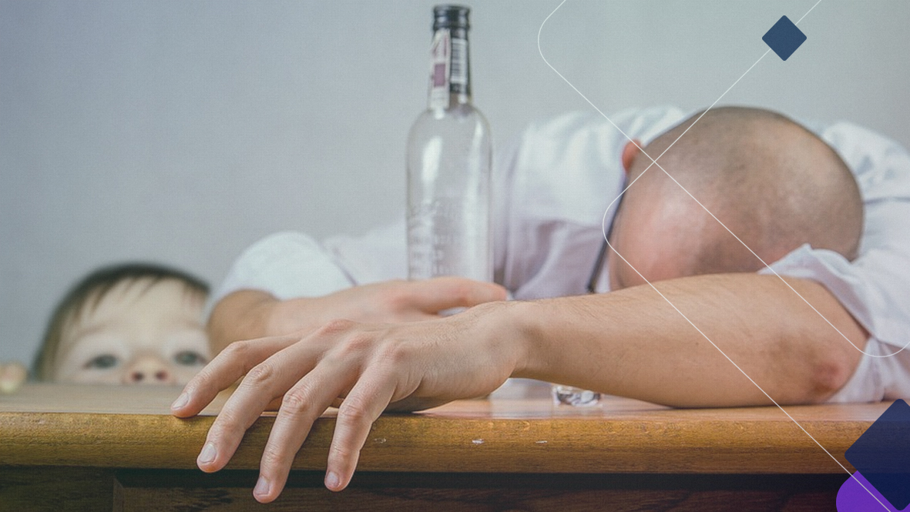
4. Porque muitas pessoas vivem no erro?
Notes:
4. Porque muitas pessoas vivem no erro?
Mateus 22:29; joão 8:32
R: Não conhecem as ESCRITURAS nem o PODER de Deus.

Slide 23
“Respondeu-lhes Jesus: Errais, não conhecendo as Escrituras nem o poder de Deus”.
Mateus 22:29

Slide 24
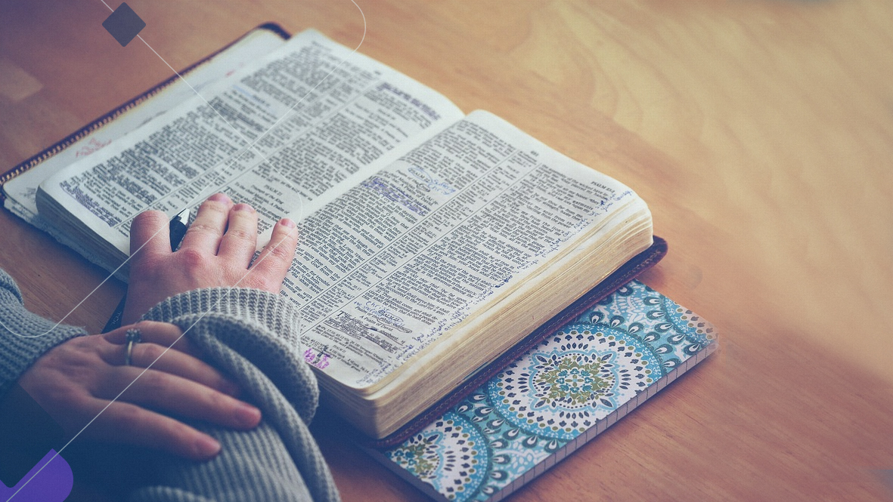
Não é suficiente ler a Bíblia é necessário conhecê-la através de estudo diligente disposição para seguir seus ensinos.
Notes:
Não é suficiente ler a Bíblia é necessário conhecê-la através de estudo diligente disposição para seguir seus ensinos.
João 8:32
"Conhecereis a verdade e a verdade vos libertará"

Slide 25
“e conhecereis a verdade, e a verdade
vos libertará”.
João 8:32

Slide 26
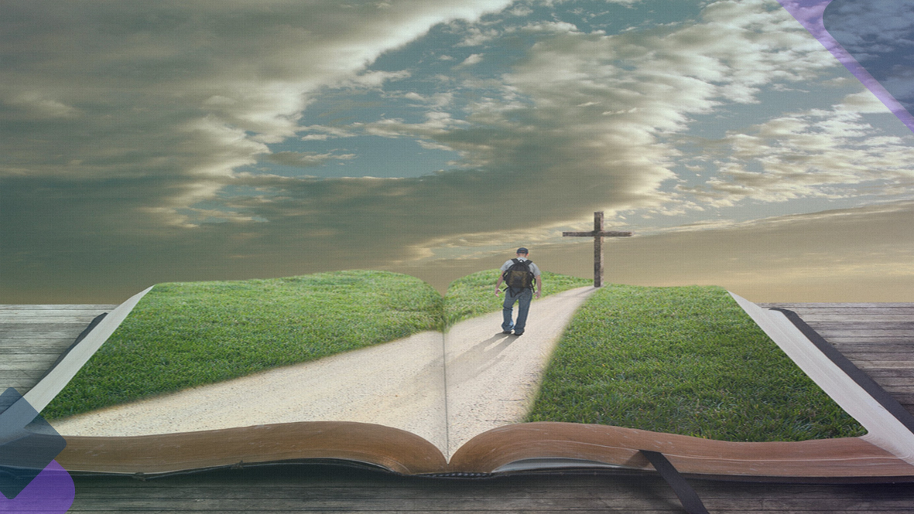
O Cristão sincero busca compreender e
viver de toda palavra de Deus.
Notes:
A verdade não está apenas em um verso da Bíblia, mas no conjunto de seus ensinos o Cristão sincero busca compreender e viver de toda palavra de Deus.
Mateus 4:4

Slide 27
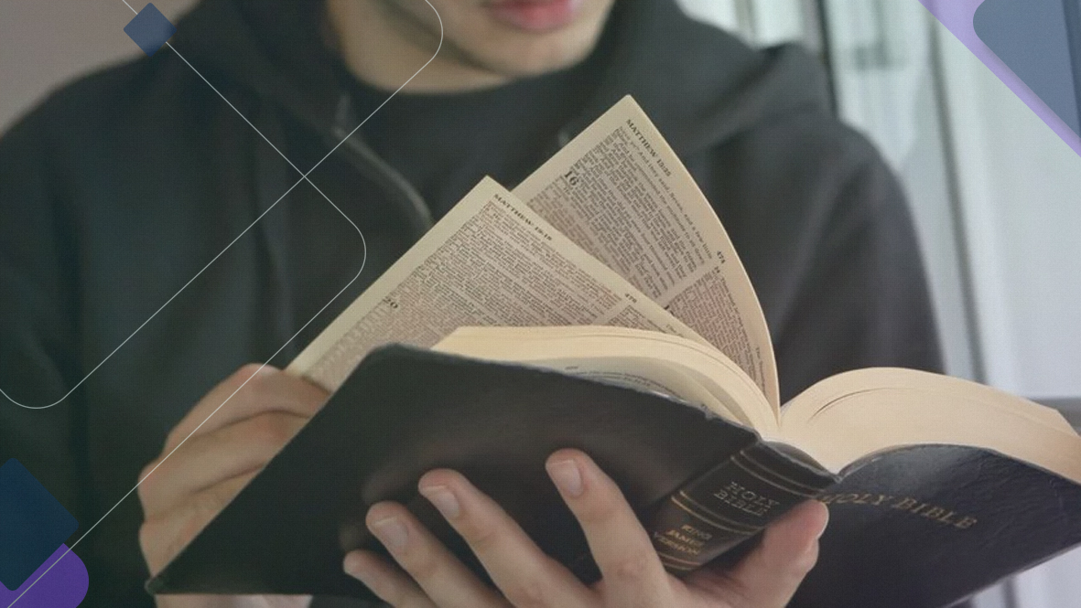
5. Qual é a situação de muitas pessoas que estudam a Bíblia?
Notes:
5. Qual é a situação de muitas pessoas que estudam a Bíblia?
Atos 8:26,31
R: Estudam e não ENTENDEM.

Slide 28
“Correndo Filipe, ouviu-o ler o profeta Isaías e perguntou: Compreendes o que vens lendo? Ele respondeu: Como poderei entender, se alguém não me explicar? E convidou Filipe a subir e a sentar-se junto a ele”.
Atos 8:26,31

Slide 29
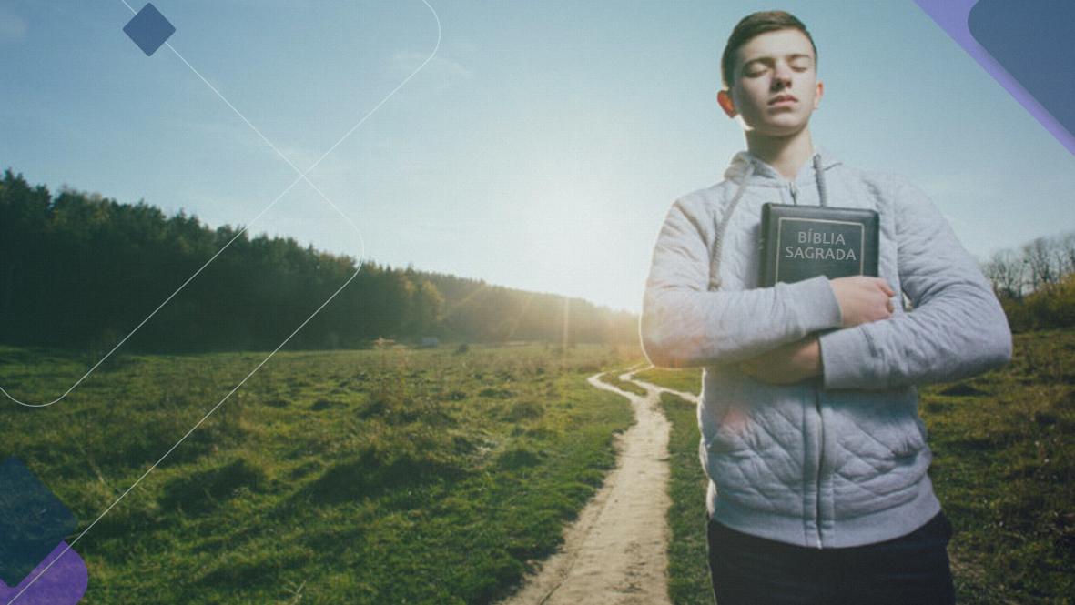
Estude a Bíblia com coração aberto.
Ouça Deus falando com você através de sua palavra.
Notes:
Estude a Bíblia com coração aberto.
Ouça Deus falando com você através de sua palavra. Ao Lê-la, deixe que a bíblia fale por si mesma. Pergunte: O que o escritor bíblico queria dizer?

Slide 30
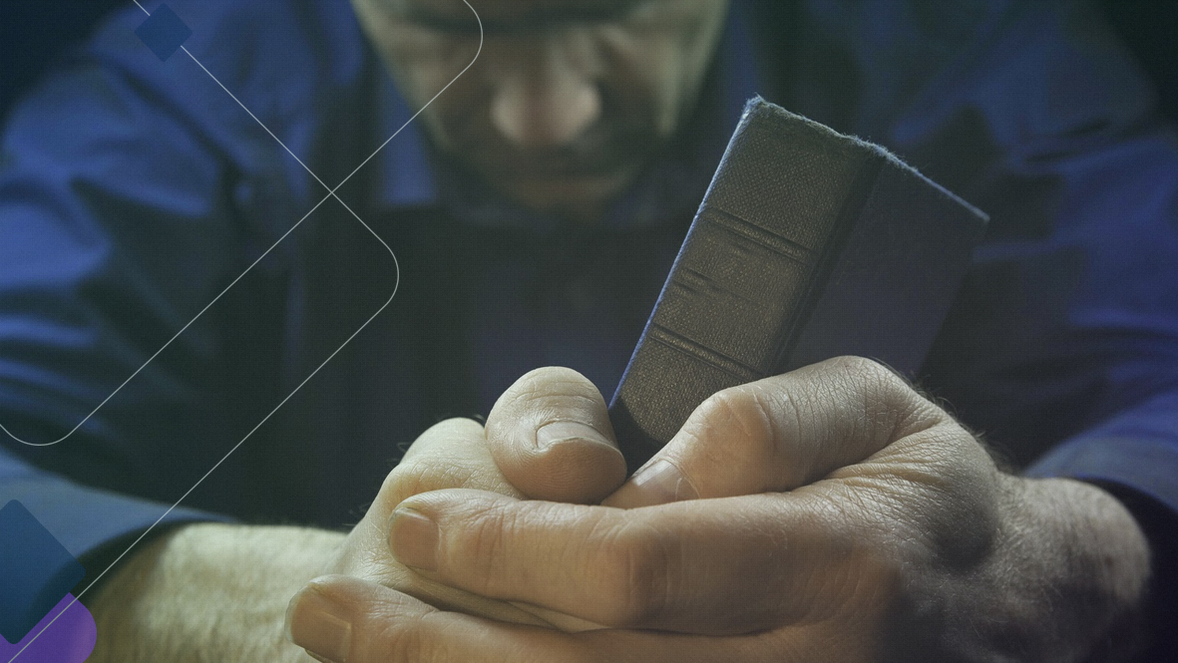
Ao meditar sobre o que o texto significa, você poderá aplicá-lo de maneira inteligente a sua vida.
Notes:
Ao meditar sobre o que o texto significa, você poderá aplicá-lo de maneira inteligente a sua vida. Se uma pessoa deseja conhecer a verdade bíblica sobre determinado assunto, ela precisa estar desejoso de pedir o que as escrituras ensinam (João 7:17), é bom porque as pessoas ensinam a parte da Bíblia.

Slide 31

6. Porque muitos examinam a Bíblia, mas não entendem?
Notes:
6. Porque muitos examinam a Bíblia, mas não entendem?
2 Pedro 3:16
R: Porque na Bíblia há coisas difíceis de ENTENDER e muitos DETURPAM.

Slide 32
“ao falar acerca destes assuntos, como, de fato, costuma fazer em todas as suas epístolas, nas quais há certas coisas difíceis de entender...
2 Pedro 3:16

Slide 33
que os ignorantes e instáveis deturpam, como também deturpam as demais Escrituras, para a própria destruição deles”.
2 Pedro 3:16

Slide 34
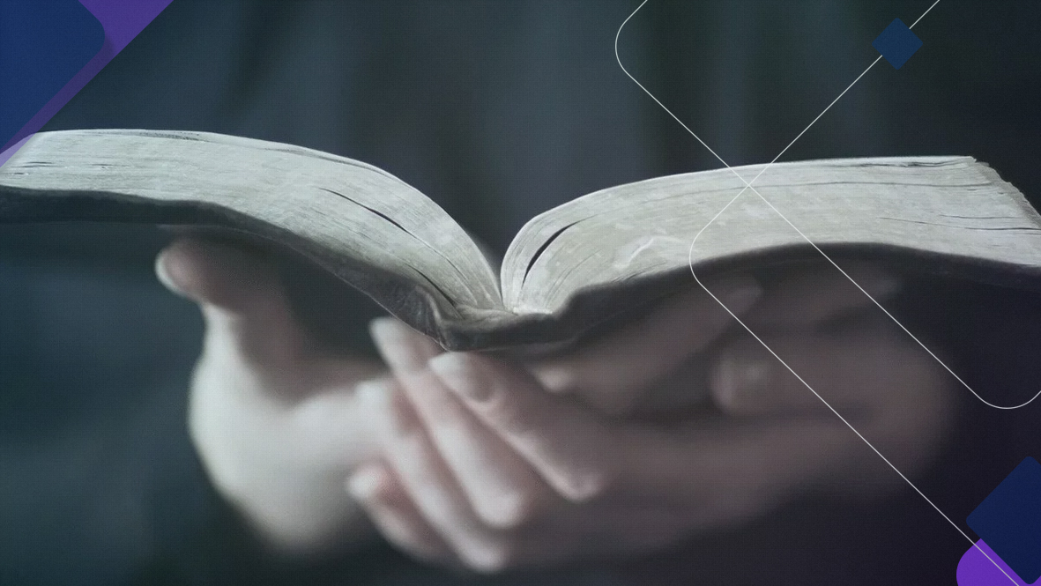
A Bíblia é o livro mais traduzido e vendido, porém o menos compreendido pelas pessoas.
Notes:
A razão da existência de muitas religiões, embora todos utilizem a mesma Bíblia, está na utilização de conceito meramente humano para interpretá-la. A Bíblia é o livro mais traduzido e vendido, porém o menos compreendido pelas pessoas.

Slide 35
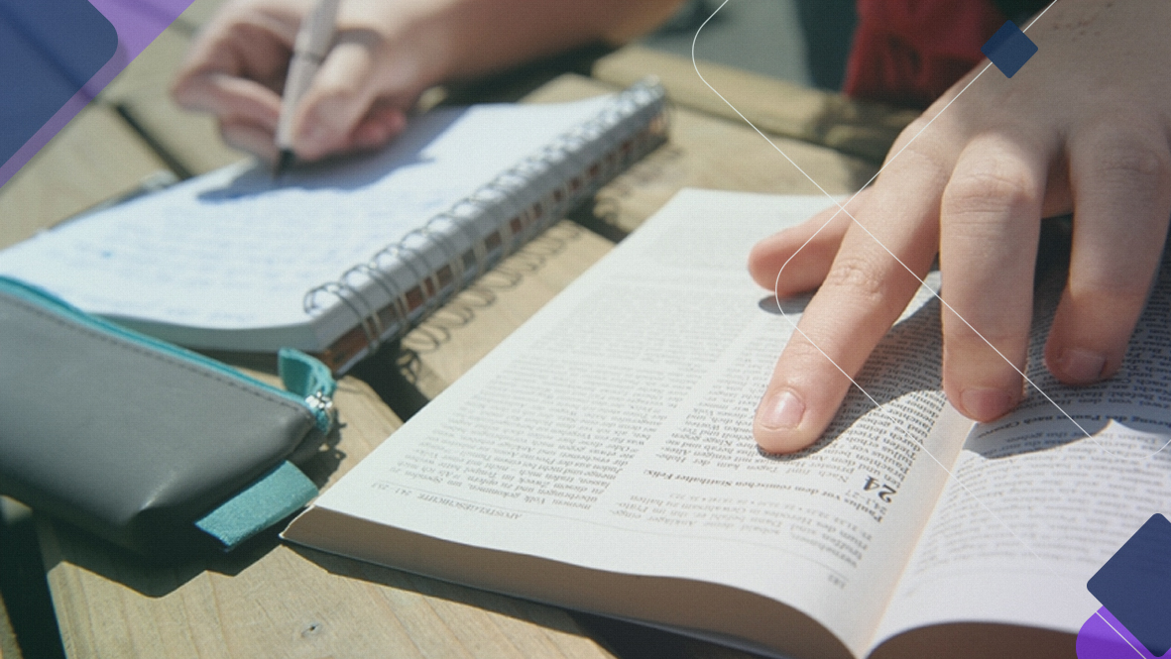
7. Está alguém autorizado a alterar a Bíblia?
Notes:
7. Está alguém autorizado a alterar a Bíblia?
Apocalipse 22:18,19
R: Não podemos TIRAR e nem ACRESCENTAR.

Slide 36
“Eu, a todo aquele que ouve as palavras da profecia deste livro, testifico: Se alguém lhes fizer qualquer acréscimo, Deus lhe acrescentará os flagelos escritos neste livro...
Apocalipse 22:18,19

Slide 37
e, se alguém tirar qualquer coisa das palavras do livro desta profecia, Deus tirará a sua parte da árvore da vida, da cidade santa e das coisas que se acham escritas neste livro”.
Apocalipse 22:18,19

Slide 38
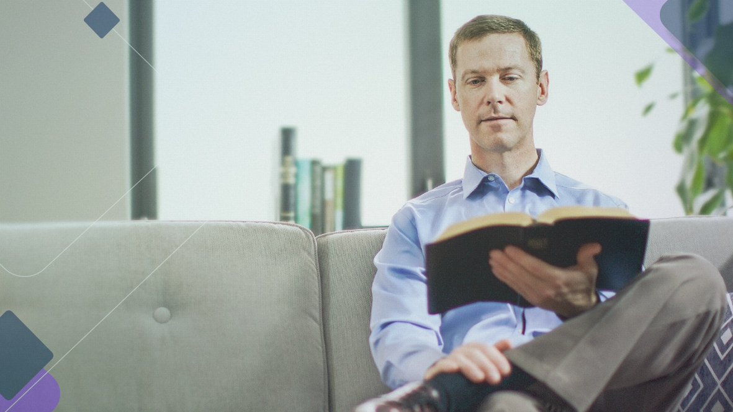
8. O que Deus espera de nós quando estudamos a sua palavra?
Notes:
8. O que Deus espera de nós quando estudamos a sua palavra?
Tiago 1:22, Mateus 7:21-23
R: Tornai-vos PRATICANTES da palavra de Deus não SOMENTE ouvintes, enganando-vos a vós mesmo.

Slide 39
“Tornai-vos, pois, praticantes da palavra e não somente ouvintes, enganando-vos a vós mesmos”.
Tiago 1:22

Slide 40

Tornar-se praticante da Palavra de Deus e fazer a sua vontade é um convite a eternidade.
Notes:
Tornar-se praticante da Palavra de Deus e fazer a sua vontade é um convite a eternidade:
1joão 2:17.

Slide 41
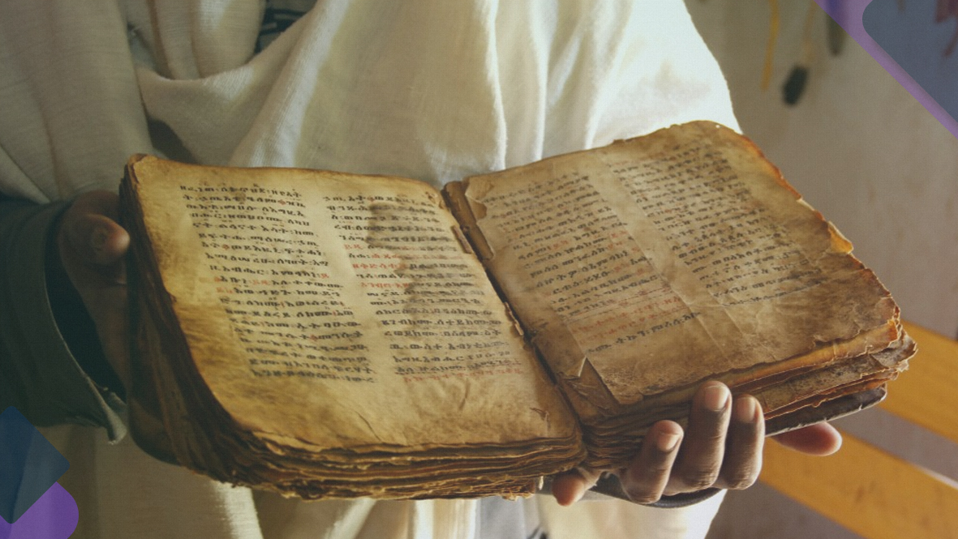
A veracidade da Bíblia é confirmada pela história, arqueologia, profecias e vidas que foram transformadas após estudo, compreensão e prática.
Notes:
A veracidade da Bíblia é confirmada pela história, arqueologia, profecias e vidas que foram transformadas após estudo, compreensão e prática.

Slide 42
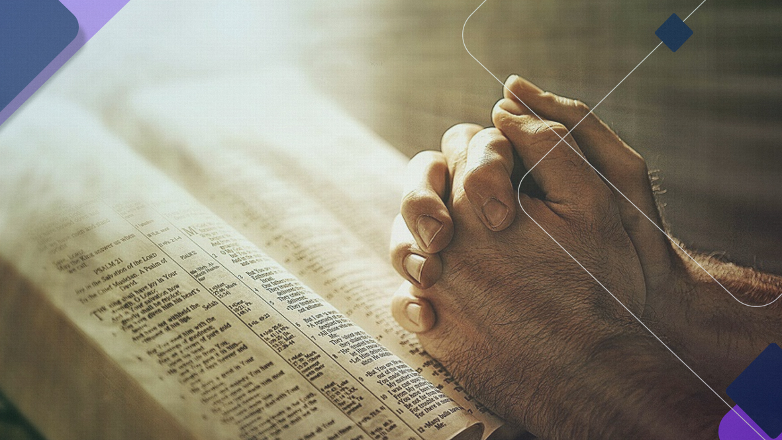
MINHA DECISÃO:
Notes:
Compromisso de Fé:
Desejo conhecer mais a respeito do plano de Deus para minha.
Quero dedicar diariamente, horas para o estudo da Bíblia.
Creio na inspiração de toda a Bíblia e a aceito como regra de fé e prática.

Slide 43
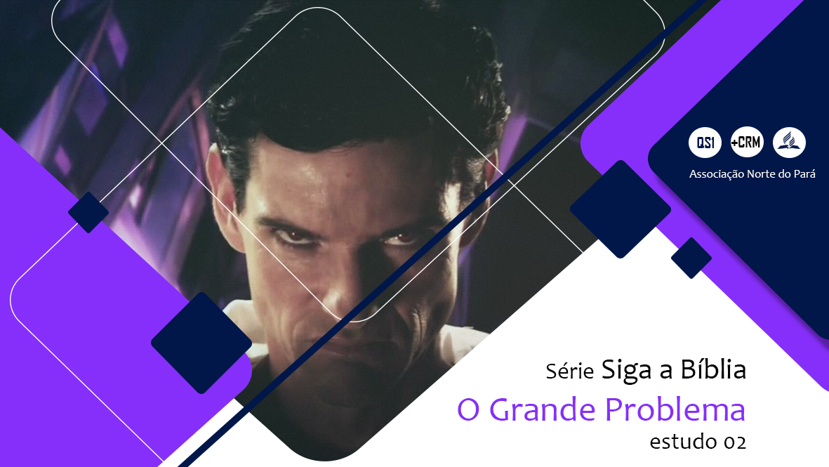
PRÓXIMO TEMA:
Notes:
O Grande Problema

